Slide 1





MyMei
Sistema de gerenciamento para microempreendedor individual
"MyMei:O dia a dia do seu MEI sob controle.

Slide 2

MyMei
Sumário
Sobre esta documentação
Esta é a documentação oficial do MyMei, um sistema de gestão desenvolvido para Microempreendedores Individuais. Aqui você encontrará informações sobre o sistema, suas funcionalidades, as tecnologias utilizadas, a estrutura do banco de dados, os fluxos de negócio e todos os detalhes técnicos necessários para compreender e utilizar o projeto.

Slide 3

MyMei
MEI
Oque e um MEI ?
O MEI (Microempreendedor Individual) é um modelo simplificado para formalizar autônomos e pequenos empreendedores, com limite de faturamento anual de R$ 81 mil.
A abertura do CNPJ MEI é gratuita, mas existe um custo para manter a empresa. A taxa mensal do MEI é o valor dos impostos que são recolhidos por meio de uma única guia, chamada de Documento de Arrecadação do Simples Nacional (DAS MEI). Os valores variam de R$ 82,05 a R$ 87,05 dependendo da atividade.
Ao se formalizar como MEI, o empreendedor passa a ter um CNPJ próprio, além da possibilidade de emitir notas fiscais e de ter acesso aos benefícios da Previdência Social (INSS). Por isso, abrir empresa como MEI é a forma mais fácil e simples de formalizar um negócio com CNPJ.
Requisitos
Faturamento: Limite de R\( 81.000,00 por ano (ou R\) 6.750 por mês).
Sociedade: Não pode ser sócio, administrador ou titular de outra empresa.
Contratação: Pode contratar no máximo um empregado que receba o salário mínimo ou o piso da categoria.
Atividade: A sua profissão deve constar na lista oficial de ocupações permitidas (CNAE).
Exceção
Não pode ser MEI quem exerce atividades intelectuais. Por exemplo: médicos, engenheiros, dentistas, advogados, psicólogos, nutricionistas, fisioterapeutas, entre outros.
Obrigações
Pagar uma contribuição mensal (DAS) até a data do vencimento.
Emitir Nota Fiscal quando realizar negócios com pessoas jurídicas.
Preencher o Relatório Mensal.
Guardar Notas Fiscais emitidas de compra e venda por 5 anos.
Enviar a Declaração de Faturamento Anual.
Observar o limite de compra e pagamento de diferença de alíquota que não devem ser superiores a 80% (oitenta por cento) dos ingressos de recursos durante o ano-calendário, excluído o ano de início de atividade.

Slide 4
MyMei
MEI
Ocupações Permitidas
A ocupação é atividade econômica exercida pelo MEI na prática.
Toda ocupação permitida é associada a um código da Classificação Nacional das Atividades Econômicas (CNAE).
Usamos o termo "ocupação" devido à sua familiaridade, facilitando assim a identificação da atividade pelo empreendedor.
Se uma única ocupação não representa tudo que você faz, é possível escolher 1 ocupação como principal e outras 15 ocupações secundárias.

Slide 5


MyMei
Sobre O MyMei
Objetivo Geral
O MyMei e um sistema de gestão integrado e acessível para Microempreendedores Individuais (MEI), focado no controle eficiente de Ordens de Serviço (OS), que otimize a operação, melhore a comunicação com o cliente e forneça indicadores básicos para a tomada de decisão, contribuindo para a profissionalização e o crescimento sustentável do negócio."
Qual problema o Software resolve
Para muitos MEIs, a gestão do dia a dia é sinônimo de desorganização: anotações soltas, mensagens perdidas no celular e planilhas confusas. Esse método prejudica a eficiência, a confiabilidade e o crescimento do negócio. Este projeto propõe um sistema integrado de controle de ordens de serviço que substitui a bagunça por um fluxo de trabalho organizado, garantindo que nenhum serviço seja esquecido, nenhum cliente seja negligenciado e toda informação esteja a um clique de distância, aumentando a produtividade e a qualidade do serviço prestado.
De onde o MyMei surgiu ?
O MyMei nasceu como projeto de conclusão do curso Técnico em Desenvolvimento de Sistemas da Faculdade Senac Minas, no ano de 2026.
Desenvolvido em colaboração entre alunos e professores, o sistema representa a união entre teoria e prática, aplicando de forma concreta os conhecimentos adquiridos ao longo da formação. Mais do que um requisito acadêmico, o MyMei é a prova de que a tecnologia, quando construída em equipe e com propósito, pode transformar ideias em soluções reais para quem empreende.
Equipe de Desenvolvimento
Shanaya Nataly
Isaac Lacerda
Simone Alves
Raphael Nunes
Larissa de Souza
Luiz Felipe
Aline Ester

Slide 6

Forma de Lucrar
O sistema adotará um modelo de negócios baseado em assinaturas (SaaS - Software as a Service), segmentado em planos escalonados que atendem às diferentes necessidades e estágios de crescimento do microempreendedor. A proposta de valor será ampliada com o oferecimento de suporte técnico especializado e, nos planos superiores, ferramentas de análise de dados para uma gestão mais estratégica.
Plano Básico : Voltado para o (profissional que está começando. Inclui funcionalidades essenciais de cadastro, emissão e controle de Ordens de Serviço (OS), e histórico de clientes) | Cadastro de Clientes do MyMei Cadastro do MEI Cadastro dos Clientes OS Estruturada Agenda Integrada Controle de Estoque Exportação de Dados
Plano Intermediário: Para o negócio em crescimento. Adiciona recursos como agendamento automático, envio de lembretes por WhatsApp, relatórios de produtividade básicos e geração de orçamentos. | Automação de Comunicação Geração Rápida de Documentos Controle de pagamentos Relatórios Financeiros Simples Relatório de gastos e despesas Nuvem e Segurança Básica Rastreamento em Tempo Real Histórico Completo
Plano Avançado: Para o profissional consolidado. Oferece todos os recursos anteriores, integração com emissão de notas fiscais, indicadores financeiros (fluxo de caixa, ticket médio) e análises de dados (BI básico) para identificação de tendências e melhores clientes. | Auxílio à Emissão de NFS-e Interface Intuitiva (UI) Onboarding Rápido Dashboard Visual Alertas Proativos Declaração Anual (DASN-SIMEI)

Slide 7
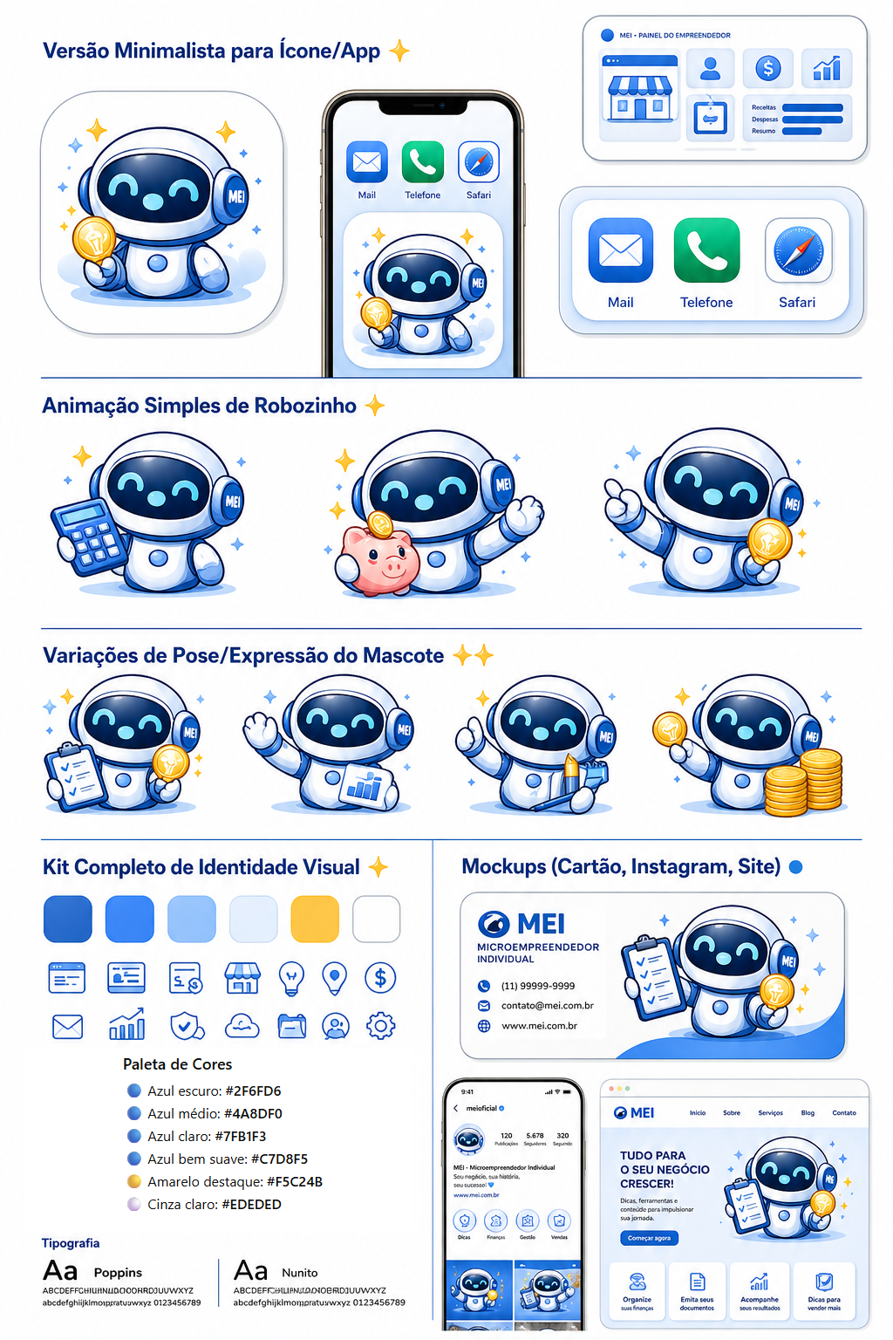
Plataformas Digitais
1.1 Plataforma de Desenvolvimento Web
A primeira versão do MyMei será desenvolvida para a plataforma web com design responsivo, assegurando que o sistema seja plenamente acessível tanto em computadores quanto em dispositivos móveis (smartphones e tablets).
A escolha pela arquitetura web baseia-se em três pilares:
Agilidade no desenvolvimento – permite entregar um sistema funcional dentro do cronograma;
Facilidade de apresentação –os usuários podem acessar e testar o sistema diretamente pelo navegador, sem necessidade de instalação;
Alta cobertura de necessidades – estima-se que uma aplicação web responsiva atenda a aproximadamente 95% das demandas operacionais de um Microempreendedor Individual, incluindo cadastros, ordens de serviço, agenda, estoque e relatórios básicos.
1.2 Plataforma de Desenvolvimento (Versão 2.0 – Aplicativo Mobile e Desktop)
A segunda versão do MyMei será desenvolvida como aplicativo instalável, com versões dedicadas para dispositivos móveis (Android/iOS) e para computadores (Windows/Mac). Esta evolução permitirá que o sistema funcione de forma nativa em cada plataforma, aproveitando ao máximo os recursos do dispositivo.

Slide 8

Objetivos do Sistema
Plano Básico
Cadastro MyMei: Criar um cadastro único e organizado para quem e cliente do sistema.
Cadastro do MEI: Criar um cadastro único e organizado para a empresa. Com todos os dados dela.
Cadastro dos Clientes: Pessoa ou empresa a qual o MEI presta algum serviço.
OS Estruturada: Gerar Ordens de Serviço padronizadas com: número único, data, cliente, descrição do serviço, valor, status (Aberto/Em andamento/Concluído/Pago) e observações. Também terá Status do pagamento.
Controle de estoque: Processo de monitorar, organizar e gerenciar a entrada e saída de produtos, garantindo que a quantidade disponível seja suficiente para atender à demanda sem gerar excessos ou escassez. Ele equilibra o fluxo de mercadorias, reduzindo custos, perdas e otimizando o fluxo de caixa.
Agenda Integrada: Ter um calendário visual que mostre os serviços agendados por dia/semana, evitando sobreposições.
Exportação de dados: Processo de extrair informações de um sistema ou banco de dados e salvá-las em um arquivo externo para uso, análise ou backup.

Slide 9
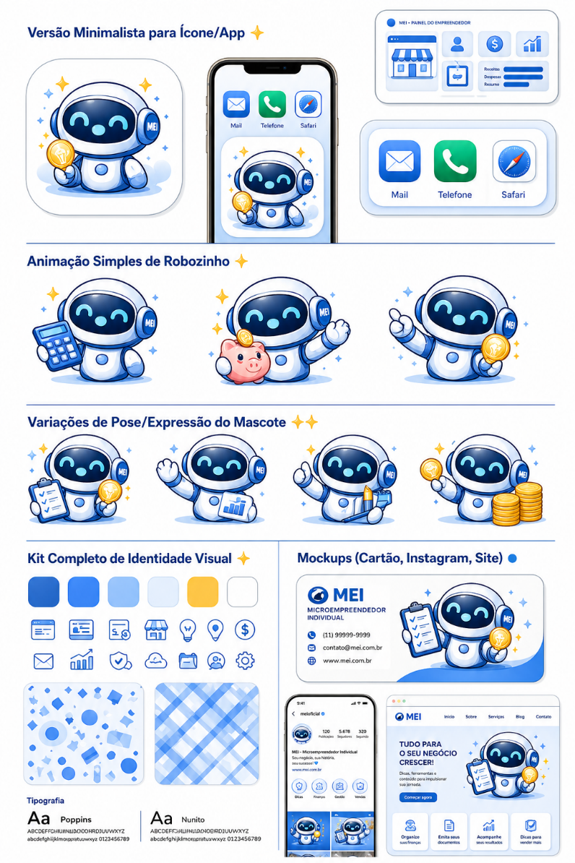



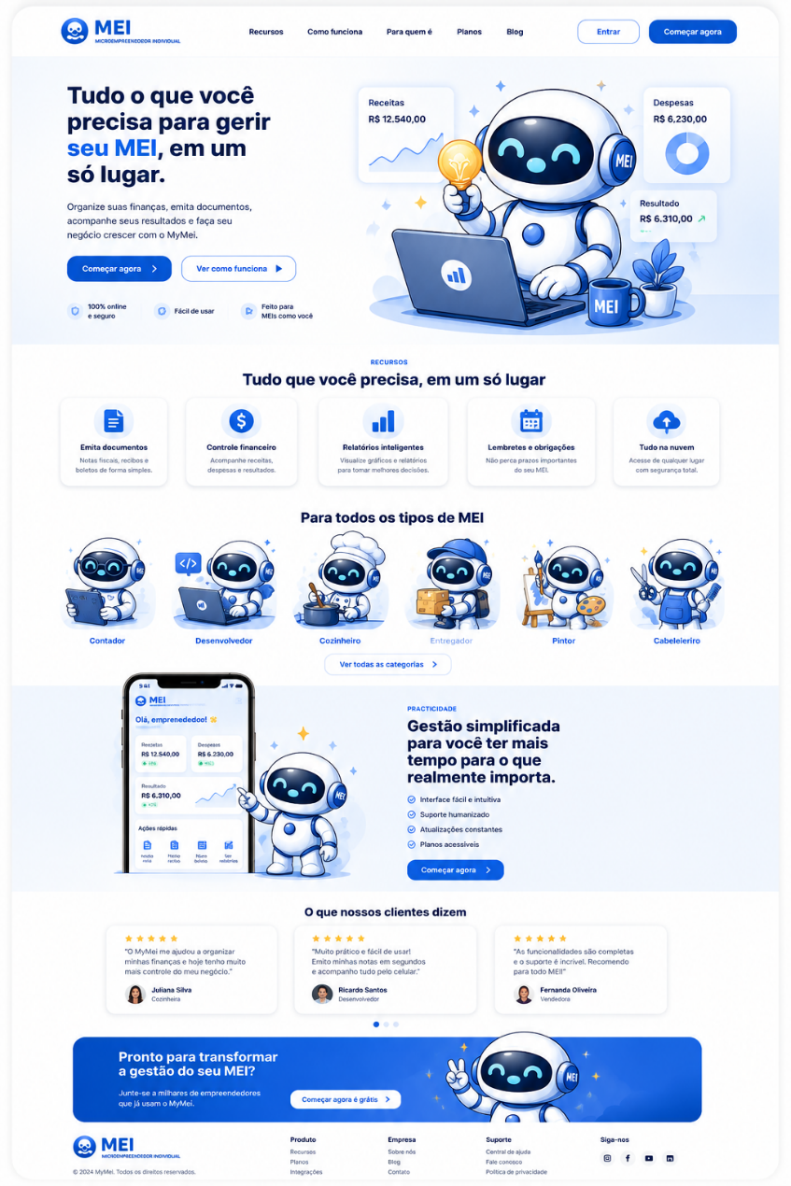

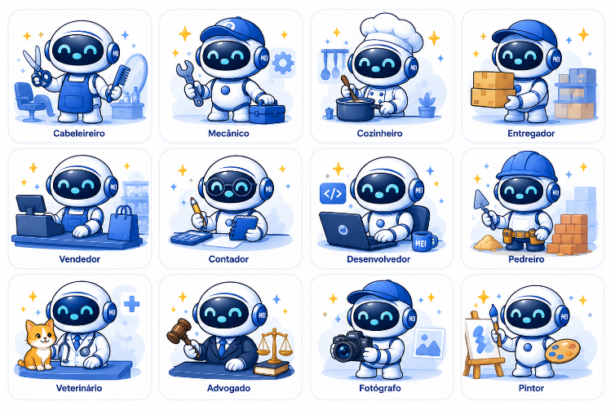
Imagens do MyMei

